Slide 1
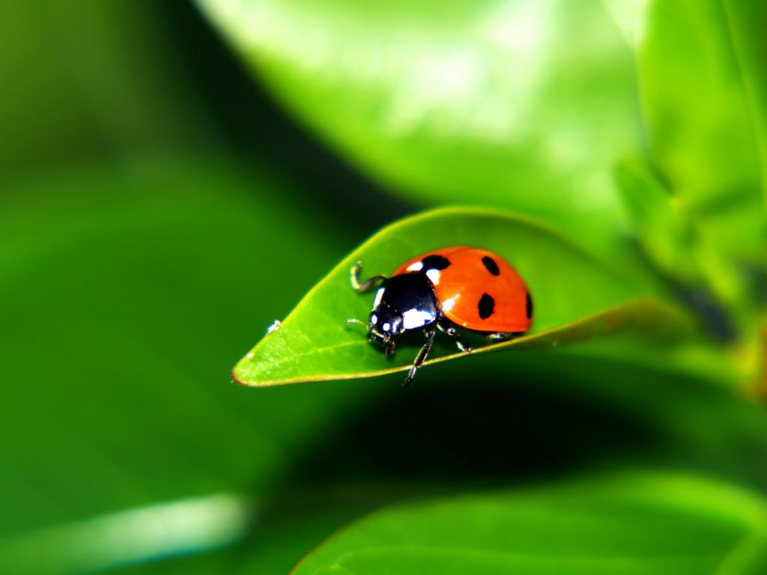
Как прекрасен этот мир.
Выполнила педагог МОУ ИРМО «Уриковская СОШ» Федосеева.О.Н.

Slide 2
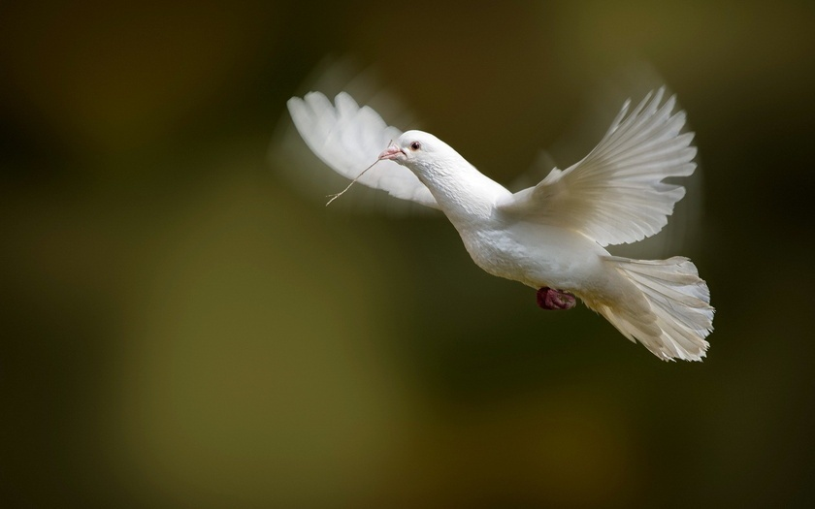
Есть одна планета – сад
В этом космосе холодном.
Только здесь леса шумят,
Птиц скликая перелетных,
Лишь на ней одной увидишь
Ландыши в траве зеленой.
И стрекозы только тут
В речку смотрят удивленно.

Slide 3
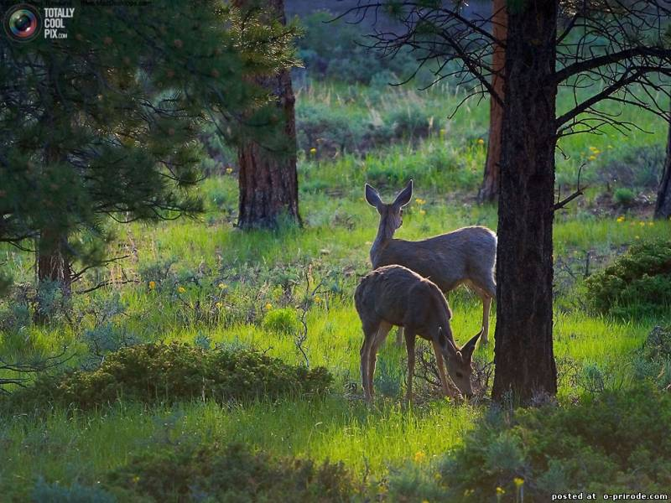
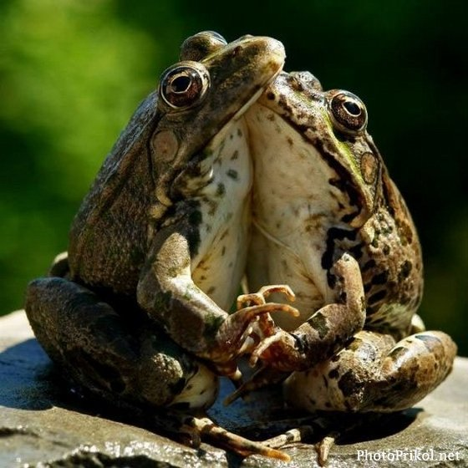
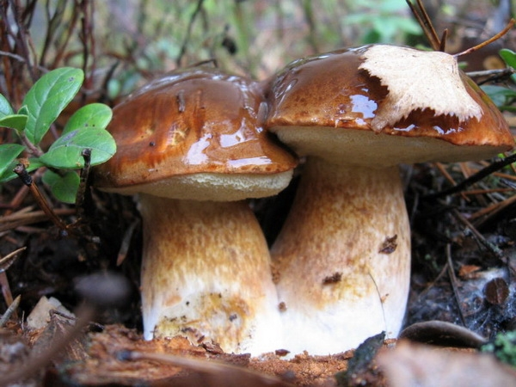
Как многолик и разнообразен мир, в котором мы живём!

Slide 4

Расположение экологических сообществ на Земле носит ярко выраженную зональную структуру, связанную с изменением тепловых условий (прежде всего, потока солнечной энергии) на различных широтах

Slide 5
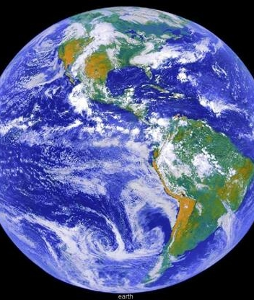
Природная зона тайги располагается на севере Евразии и Северной Америки. На Североамериканском континенте она протянулась с запада на восток более чем на 5 тыс. км, а в Евразии, взяв начало на Скандинавском полуострове, распространилась до берегов Тихого океана. Евразийская тайга — самая крупная непрерывная лесная зона на Земле. Она занимает более 60% территории Российской Федерации. [...]

Slide 6
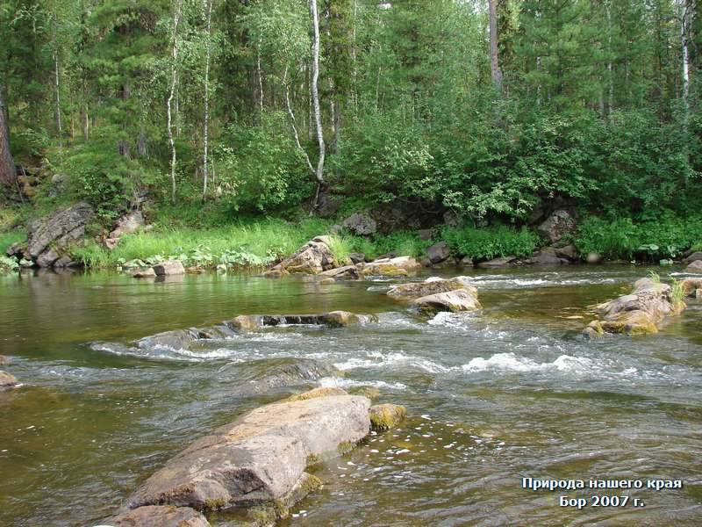
А я еду, а я еду за туманом
За туманом и за запахом тайги.

Slide 7
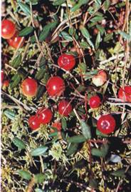
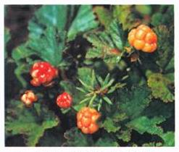
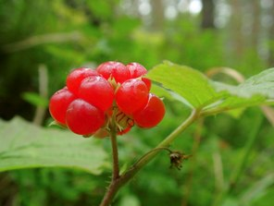
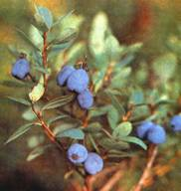
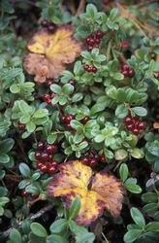
Только здесь, на просторах Сибири,
Наклоняясь к тундрам великим,
Зреют лучшие ягоды в мире,
Ароматом проникнуты диким.

Slide 8
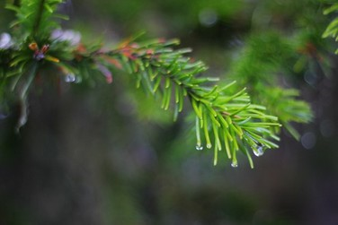
Растения тайги представляются в основном хвойными деревьями, мхами, лишайниками и небольшими кустарничками. Однако существует несколько видов таежного леса, в которых преобладают те или иные растения. Таежный лес делится на светлохвойную тайгу, в которой преобладают сосна и лиственница, и темнохвойную тайгу - в которых преобладают: ель, кедр сибирский, пихта.

Slide 9
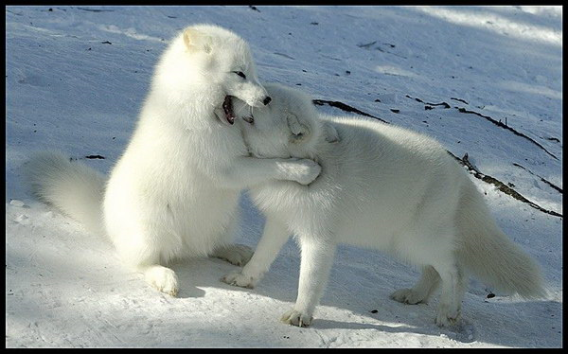
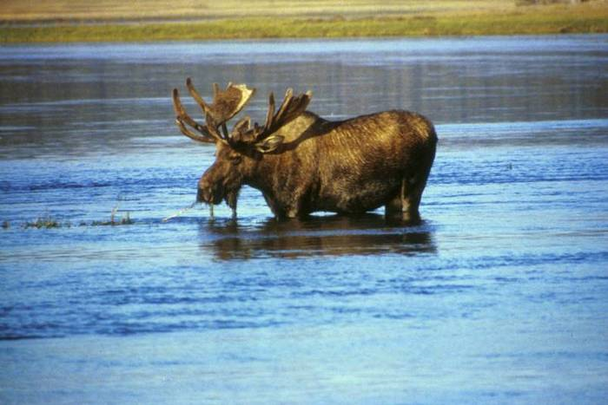
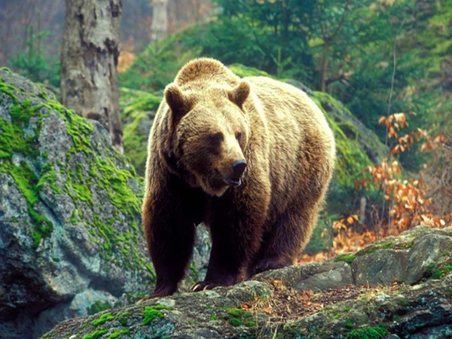
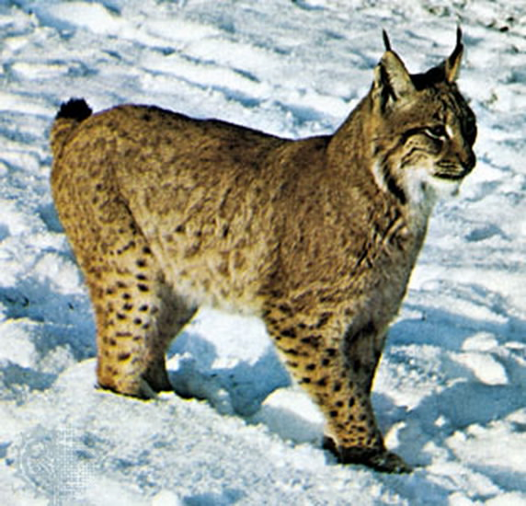
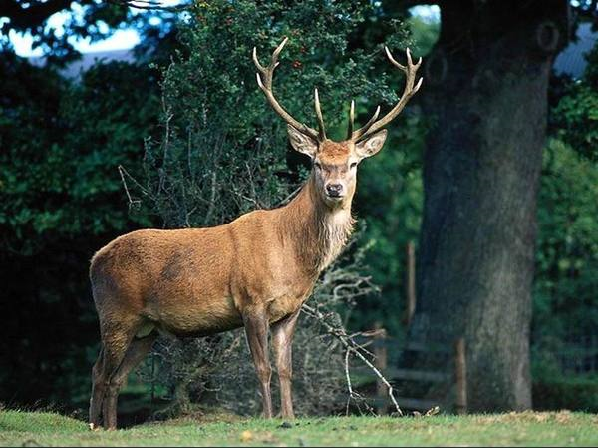
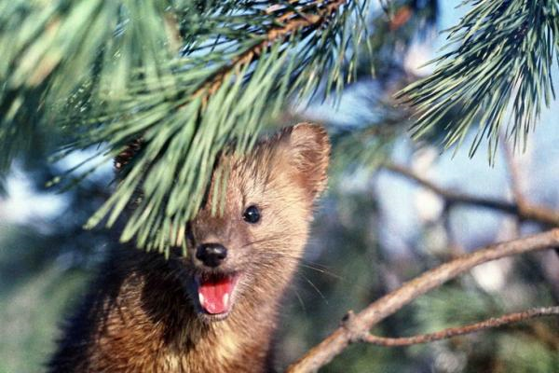
Пушного зверя водится немало,
Красавец-соболь, норка и песец.
И мишка бурый шествует устало -
Он царь тайги и доблестный боец.

Slide 10
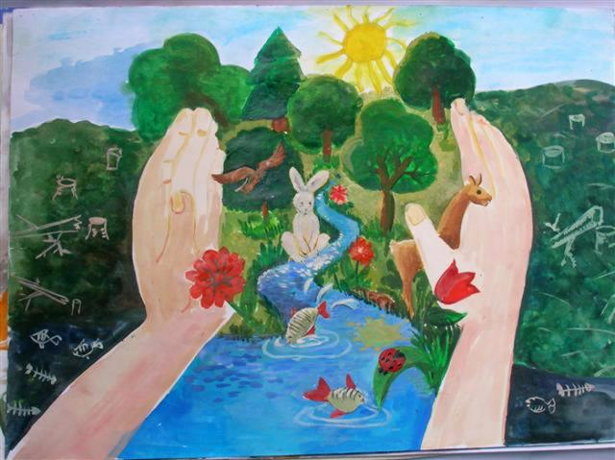
Я и природа... Мы едины.
Острей и четче все осознаю,
И, прикасаясь пальцами к травинке,
Вдруг в ней себя я узнаю.

Slide 11

Ты проснешься на рассвете,
Мы с тобою вместе встретим
День рождения зари.
Как прекрасен этот мир, посмотри!

